Slide 1

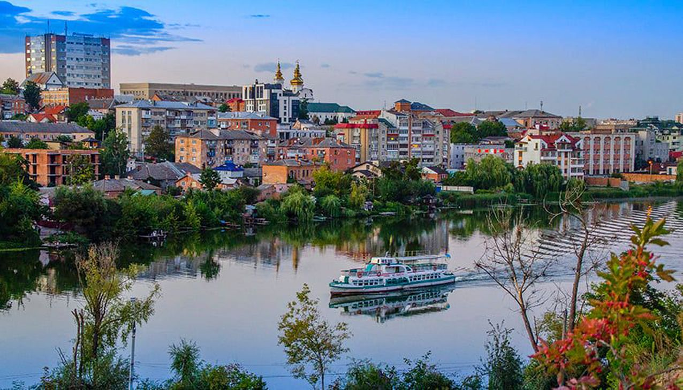
МІНІСТЕРСТВО ОСВІТИ І НАУКИ УКРАЇНИ
ВІННИЦЬКЕ ТЕРИТОРІАЛЬНЕ ВІДДІЛЕННЯ МАЛОЇ АКАДЕМІЇ НАУК
КОМУНАЛЬНИЙ ЗАКЛАД
«ВІННИЦЬКИЙ ФІЗИКО-МАТЕМАТИЧНИЙ ЛІЦЕЙ № 17»
Роботу виконала:
ліцеїстка 7 класу
КЗ «ВФМЛ № 17»
ДОВГАНЬ
Валерія Олександрівна
ІСТОРІЯ ВІННИЦІ ДЛЯ ДІТЕЙ І ДОРОСЛИХ:
МАРШРУТИ ПОКОЛІНЬ
Науковий керівник:
вчитель-методист,
вчитель хімії
КЗ «ВФМЛ № 17»
ЯНКАВЕЦЬ Олександр
Вінниця - 2025

Slide 2

ІСТОРІЯ ВІННИЦІ ДЛЯ ДІТЕЙ І ДОРОСЛИХ: МАРШРУТИ ПОКОЛІНЬ
Науковий апарат роботи
Мета дослідження
сформувати уявлення про історичне минуле Вінниці через створення вікових екскурсійних маршрутів містом; виявити, як подача історичної інформації адаптується до різних вікових категорій та як екскурсія може стати інструментом збереження локальної історичної пам’яті.
Завдання дослідження
1. Ознайомитися з історичними подіями та пам’ятками Вінниці, що мають культурне та освітнє значення.
4. Розробити екскурсійні маршрути для трьох вікових категорій:
– молодшого шкільного віку (6–10 років) – 1-4 класи;
– підлітків (11–15 років) – 5-9 класи;
– дорослих (16+) – 10-11 класи.
2. Проаналізувати особливості сприйняття історичної інформації різними віковими групами (діти, підлітки, дорослі).
3. Підібрати або створити адаптовані історії, легенди, ілюстрації чи інтерактивні елементи для кожного маршруту.
5. Визначити роль екскурсії як форми неформальної освіти та інструменту патріотичного виховання.
6. Представити результати у вигляді маршрутів, схеми або мапи, постера, а також підготувати презентацію для публічного захисту.
ДОВГАЛЬ Валерія

Slide 3
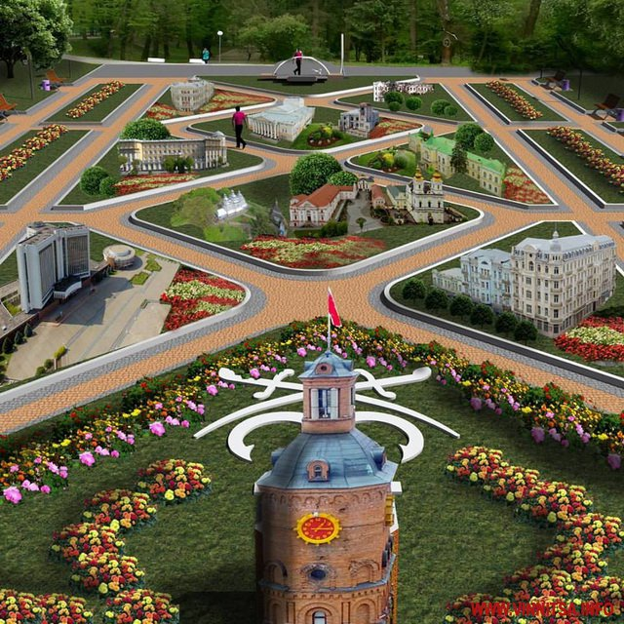
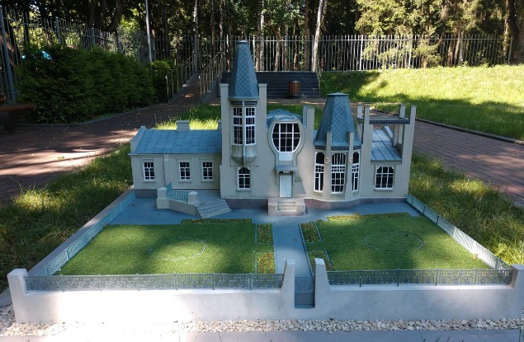
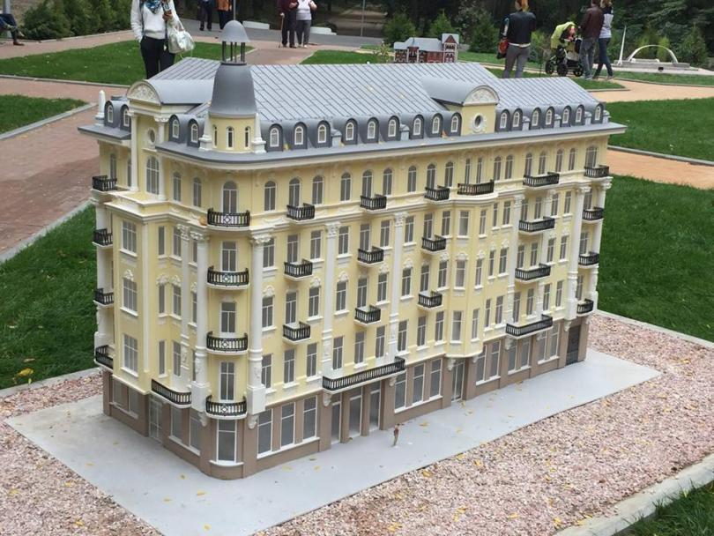
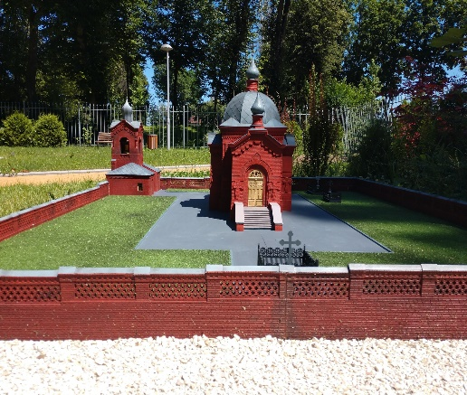
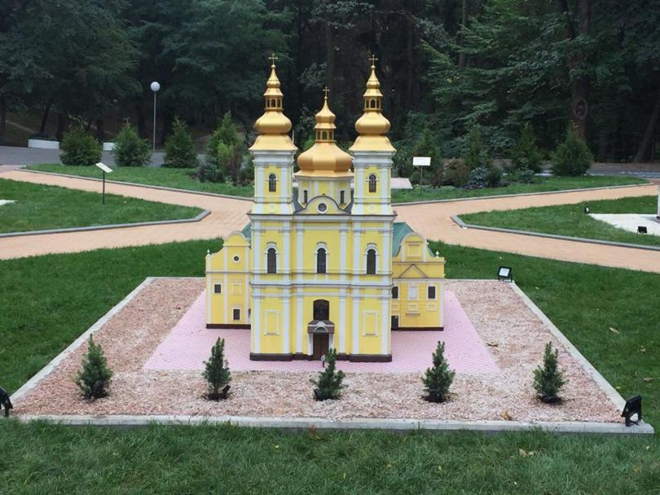
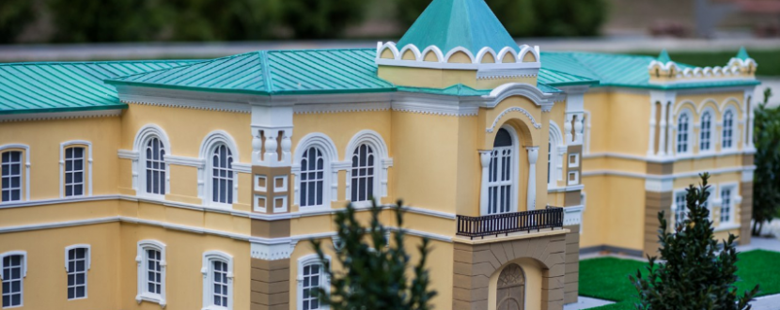
ІСТОРІЯ ВІННИЦІ ДЛЯ ДІТЕЙ І ДОРОСЛИХ: МАРШРУТИ ПОКОЛІНЬ
Завдання дослідження
1. Ознайомитися з історичними подіями та пам’ятками Вінниці, що мають культурне та освітнє значення.
ДОВГАЛЬ Валерія

Slide 4
ІСТОРІЯ ВІННИЦІ ДЛЯ ДІТЕЙ І ДОРОСЛИХ: МАРШРУТИ ПОКОЛІНЬ
Завдання дослідження
2. Проаналізувати особливості сприйняття історичної інформації різними віковими групами (діти, підлітки, дорослі).
S (Сильні сторони) | W (Слабкі сторони)
🔹 Актуальність теми — розвиток локальної ідентичності та патріотизму | 🔹 Висока трудомісткість у підборі матеріалу для різних вікових груп
🔹 Практичне застосування — маршрути можна реально використовувати у школі, туристичних агенціях тощо | 🔹 Не всі об’єкти мають достатньо візуальної або фактичної інформації
🔹 Інтеграція різних предметів: історія, мистецтво, географія, психологія сприйняття | 🔹 Обмежений досвід і ресурси у створенні повноцінного екскурсійного продукту
🔹 Власний творчий підхід ліцеїстки — маршрути, адаптація, ілюстрації | 🔹 Може виникнути складність у формалізації елементів маршруту в науковій формі (структура, аналіз, висновки)
O (Можливості) | T (Загрози)
🔸 Можливість застосувати результати в реальних освітніх чи музейних програмах | 🔸 У разі слабкої реалізації тема може здатися «занадто широкою» або «розважальною» для наукового конкурсу
🔸 Участь у проєктах, пов’язаних із розвитком туризму, збереженням культурної спадщини | 🔸 Недостатня підтримка з боку дорослих (істориків, гідів, краєзнавців) для глибокого опрацювання маршруту
🔸 Створення мультимедійного продукту (відеоекскурсія, карта, буклет) | 🔸 Зміна формату конкурсу або вимог журі може вимагати швидкої адаптації презентації результатів
ДОВГАЛЬ Валерія

Slide 5
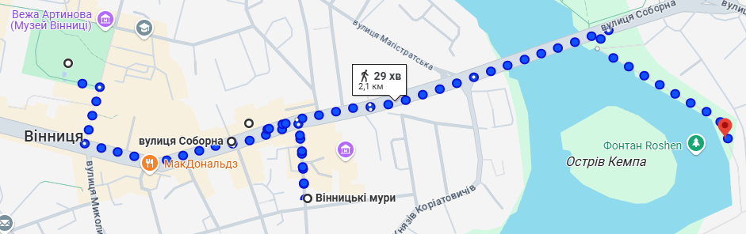
ІСТОРІЯ ВІННИЦІ ДЛЯ ДІТЕЙ І ДОРОСЛИХ: МАРШРУТИ ПОКОЛІНЬ
Завдання дослідження
3. Підібрати або створити адаптовані історії, легенди, ілюстрації чи інтерактивні елементи для кожного маршруту.
ЗУПИНКА 1. Площа Європейська
Що побачимо: Великий годинник на Вежі Артинова
Що розкажемо: Історія про вежу, яка «сторожить час у місті».
ЗУПИНКА 2. Вулиця Соборна — «Вулиця трьох назв»
Що побачимо: Центральну вулицю міста
Що розкажемо: Як змінювалась назва вулиці за різних часів (історична гра «Відгадай, хто правив»).
Тривалість: 1,5–2 години
👣 Кількість зупинок: 5
🎒 Формат: пішохідна екскурсія
👶 Цільова аудиторія: діти 6–10 років (1–4 класи)
ЗУПИНКА 3. Мури та монастир єзуїтів
Що побачимо: Старовинні стіни XVII ст.
Що розкажемо: Про монахів, які «будували місто мовчки» і навчали дітей.
ЗУПИНКА 4. Ляльковий театр або Костел Капуцинів
Що побачимо: Костел, який нагадує замок.
Що розкажемо: Як храми були і школами, і укриттями, і місцем сили.
ЗУПИНКА 5. Набережна Рошен
Що побачимо: Сучасне місце відпочинку біля річки Південний Буг
Що розкажемо: Як річка поєднує минуле і сучасне.
ДОВГАЛЬ Валерія

Slide 6
ІСТОРІЯ ВІННИЦІ ДЛЯ ДІТЕЙ І ДОРОСЛИХ: МАРШРУТИ ПОКОЛІНЬ
Завдання дослідження
3. Підібрати або створити адаптовані історії, легенди, ілюстрації чи інтерактивні елементи для кожного маршруту.
ЗУПИНКА 1. Будинок з химерами (вул. Гоголя, 2)
Фокус: Міфічні істоти на фасаді будинку — архітектурний сюрреалізм
Легенда: Що це - данина готичній Європі чи витівка архітектора?
ЗУПИНКА 2. Старий трамвай і перша лінія (музей/вул. Соборна)
Фокус: Як змінювався транспорт і місто разом із ним
Цікавинка: перший електричний трамвай у 1913 році — для міста це була революція
ЗУПИНКА 3. Аптека-музей (вул. Соборна, 47)
Фокус: Ліки з XIX ст. і як лікувались вінничани
📍 Тривалість: 1,5–2 години
👣 Кількість зупинок: 5–6🔍
🎒 Формат: пішохідна екскурсія + «живі історії»
🎯 Цільова аудиторія: учні 5–9 класів
ЗУПИНКА 4. Підземелля під Мурами (за можливості – розповідь, фото)
Фокус: Справжні підземні ходи під Вінницею - міф чи факт?
ЗУПИНКА 5. Старий вінницький двір (з елементами єврейської забудови)
Фокус: Як виглядало повсякденне життя у ХІХ–ХХ ст.?
ЗУПИНКА 6. Сквер Ліверпуль (сучасний простір)
Фокус: Місто, яке балансує між минулим і сучасністю
ДОВГАЛЬ Валерія

Slide 7
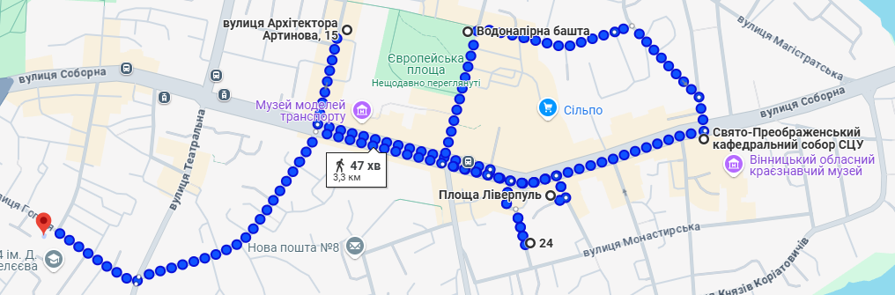
ІСТОРІЯ ВІННИЦІ ДЛЯ ДІТЕЙ І ДОРОСЛИХ: МАРШРУТИ ПОКОЛІНЬ
Завдання дослідження
3. Підібрати або створити адаптовані історії, легенди, ілюстрації чи інтерактивні елементи для кожного маршруту.
ЗУПИНКА 1. Будинок з привидами (вул. Архітектора Артинова, 15)
Фокус: Міська легенда про дівчину-примару, яка з’являється в дзеркалі
Легенда: Хто мешкає на горищі з початку XX століття? І чому сусіди досі бояться цього будинку?
ЗУПИНКА 2. Мури Домініканського монастиря (вул. Монастирська, 24)
Фокус: Потаємні ходи, монахи-алхіміки та привиди минулого
Цікавинка: Кажуть, уночі в підземеллях можна почути звуки органу й молитви латинською
ЗУПИНКА 3. Єзуїтський костел (нині Спасо-Преображенський собор, вул. Соборна, 23)
Фокус: Чи міг костел бути місцем алхімічних досліджень?
Легенда: У крипті під вівтарем досі зберігається "запечатана кімната", яку ніхто не наважується відкрити.
📍 Тривалість: 1,5–2 години
👣 Кількість зупинок: 5–6🔍
🎒 Формат: пішохідна екскурсія + «живі історії»
🎯 Цільова аудиторія: учні 5–9 класів
ЗУПИНКА 4. Вежа Артинова (вул. М. Оводова, 20)
Фокус: Чому вежа змінює колір опівночі?
Міф: У вінницьких переказах вежа має магічні властивості — її годинник може спинити час
ЗУПИНКА 5. Підземелля під площею Ліверпуль
Фокус: Легенди старого міста — таємні змови, хідники і втрачені скарби
Цікавинка: Хто залишив дивні написи на цеглі в підземеллі? І чому сюди не пускають туристів?
ЗУПИНКА 6. Костел Святого Духа (вул. Гоголя, 12)
Фокус: Потойбічне і святе в одному місці — переплетіння релігії та містики
Легенда: Існує переказ, що одного разу в костелі з’явилася постать без обличчя — і її бачили кілька людей одночасно
ДОВГАЛЬ Валерія

Slide 8
ІСТОРІЯ ВІННИЦІ ДЛЯ ДІТЕЙ І ДОРОСЛИХ: МАРШРУТИ ПОКОЛІНЬ
Завдання дослідження
5. Визначити роль екскурсії як форми неформальної освіти та інструменту патріотичного виховання
стимулює усвідомлення цінностей нації;
сприяє розвитку емоційного інтелекту через особисті переживання;
є ефективною педагогічною технологією, особливо в патріотичному і громадянському вихованні.
ДОВГАЛЬ Валерія

Slide 9
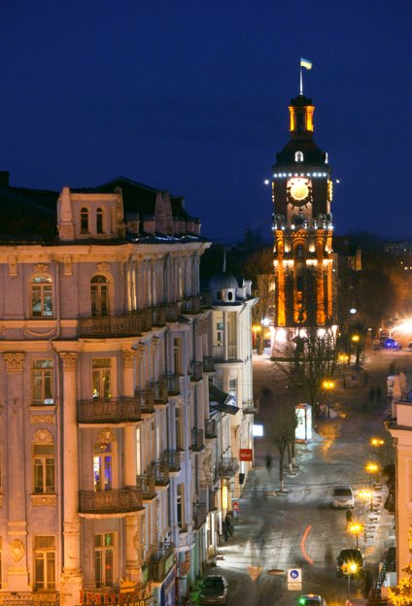
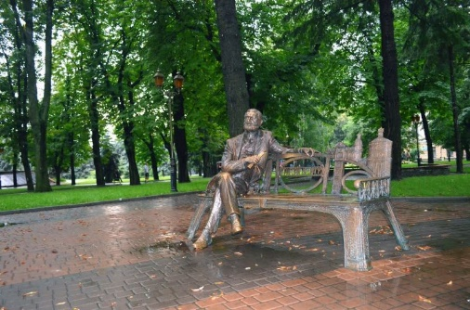
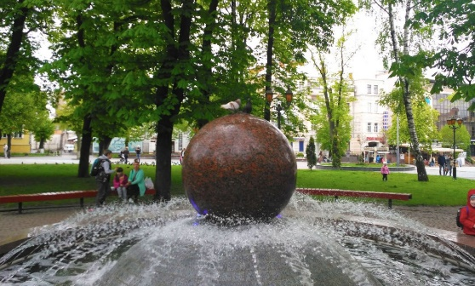
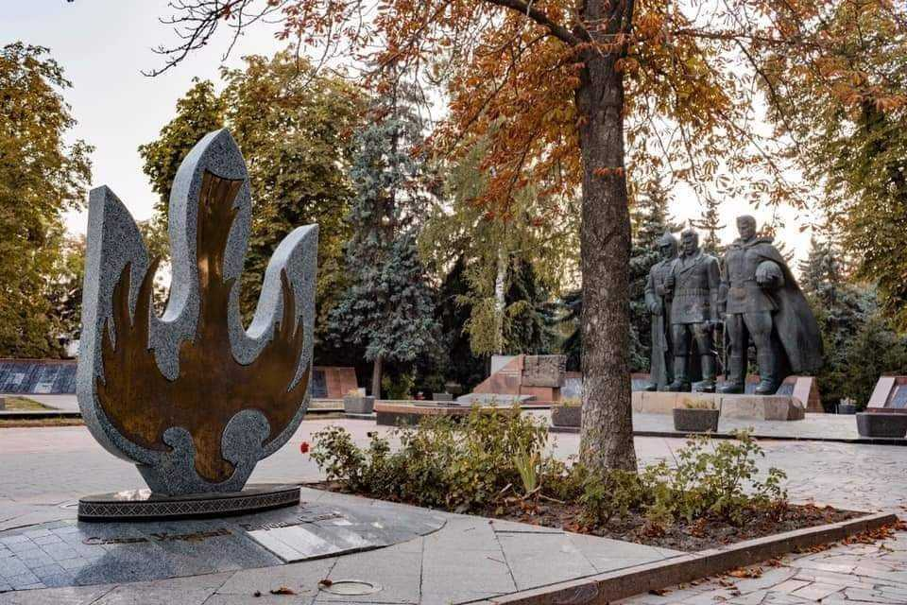
ІСТОРІЯ ВІННИЦІ ДЛЯ ДІТЕЙ І ДОРОСЛИХ: МАРШРУТИ ПОКОЛІНЬ
Об’єкти маршруту
Площа Європейська
Колишня назва — Базарна площа
Тут колись був великий базар, де продавали овочі, фрукти, тканини та навіть коней!
Водонапірна вежа — головна окраса площі
Їй понад 100 років.
Раніше вона подавала воду в будинки.
У ній працювали пожежники - вони з висоти шукали дим у місті.
Старі дерева — мовчазні свідки історії
Багатьом деревам у сквері понад 70 років — вони «бачили» минуле міста.
Перші трамваї — ще з 1913 року
Біля площі проходила перша трамвайна лінія у Вінниці.
Чому "Європейська"?
Бо тут поєднується історія та сучасність - як у справжньому європейському місті!
Місце бажань
Кажуть, якщо торкнутися каменя біля вежі й загадати добре бажання - воно збудеться!
ДОВГАЛЬ Валерія

Slide 10
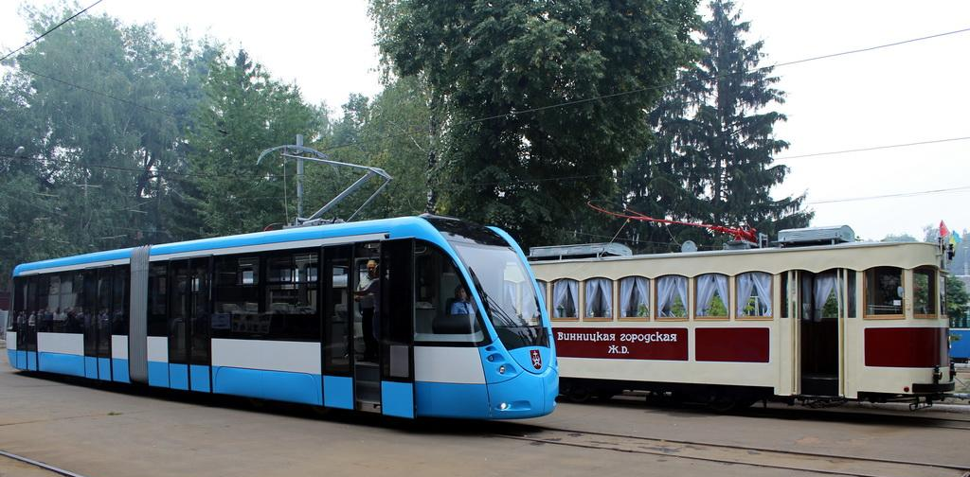
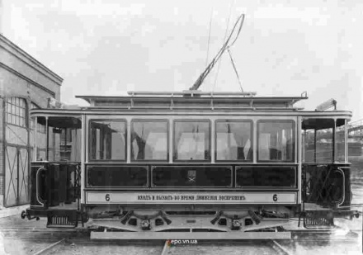
ІСТОРІЯ ВІННИЦІ ДЛЯ ДІТЕЙ І ДОРОСЛИХ: МАРШРУТИ ПОКОЛІНЬ
Об’єкти маршруту
Старий трамвай та перша лінія
Перший трамвай з’явився у 1913 році
Це була справжня революція в транспорті міста! Вінниця стала першим містом Поділля, де з’явився електричний трамвай.
До трамваїв були… коні!
До трамваїв людей возили кінні екіпажі. Трамвай був дуже сучасним — ні коней, ні диму, а їхав на електриці.
Трамвай приїхав із Європи
Перші вагони зробили у Німеччині, а рейки та обладнання завезли з Австро-Угорщини.
Перша лінія з’єднувала вокзал і центр міста
Вона проходила від залізничного вокзалу до річки Південний Буг (через сучасну вулицю Соборну).
Трамвай став символом модерної Вінниці
Він показав, що місто хоче бути сучасним і розвиватися, як європейські столиці.
Вартість проїзду - 5 копійок
Це було недешево, тому трамвай був престижним транспортом.
Трамвай став «зіркою» старих листівок
Його часто малювали на листівках і в рекламних буклетах - це був символ прогресу.
Сучасний трамвай - на швейцарських рейках
Сьогодні у Вінниці їздять трамваї зі Швейцарії, але рейки першої лінії частково збереглися!
ДОВГАЛЬ Валерія

Slide 11
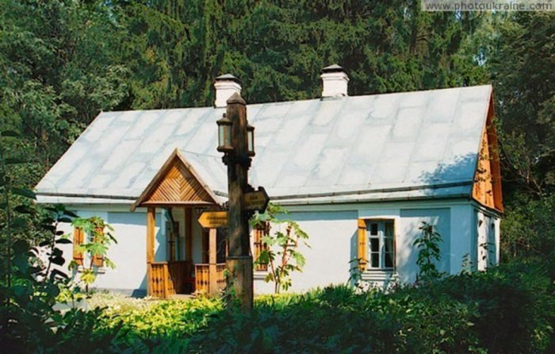
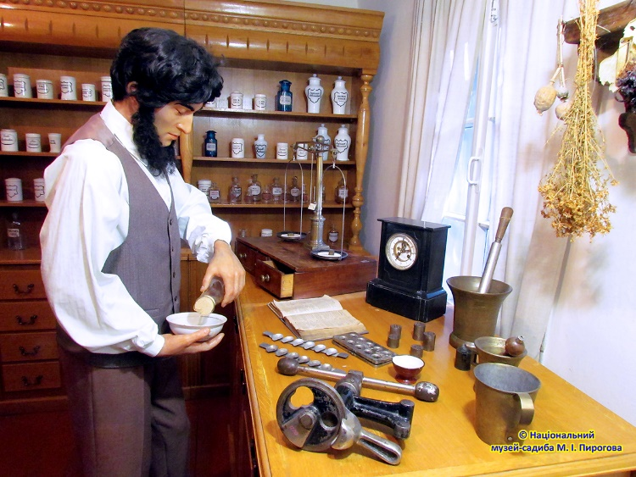
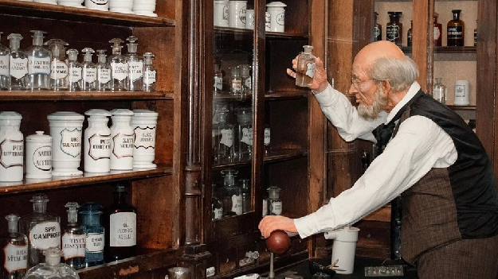
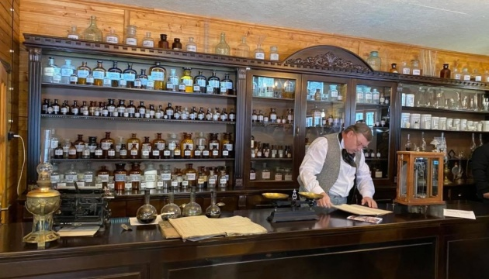
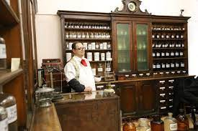
ІСТОРІЯ ВІННИЦІ ДЛЯ ДІТЕЙ І ДОРОСЛИХ: МАРШРУТИ ПОКОЛІНЬ
Об’єкти маршруту
Аптека-музей
Найстаріша аптека Вінниці
Заснована ще у XVIII столітті - понад 230 років тому! У ній виготовляли ліки вручну.
Реальна аптека + музей
Тут досі діє справжня аптека, але в окремих залах можна побачити, як виглядала аптека 100 років тому.
Старовинні пляшечки й ваги
У музеї зберігаються баночки, ваги, ступки, рецептурні книги - усе автентичне, деяким предметам понад 150 років!
Ліки готували з трав і мінералів
Аптекарі тоді змішували трави, порошки з каменів, мед, спирт і навіть золото - все вручну.
Аптекар - як чарівник
Його поважали, до нього йшли не тільки за ліками, а й за порадою. Його часто називали «вчений лікар».
Секретні рецепти
Деякі ліки готувалися за особливими рецептами, які тримали в таємниці й передавали з покоління в покоління.
ДОВГАЛЬ Валерія

Slide 12
ІСТОРІЯ ВІННИЦІ ДЛЯ ДІТЕЙ І ДОРОСЛИХ: МАРШРУТИ ПОКОЛІНЬ
ВИСНОВКИ
Отримані результати реалізації проєкту
У межах дослідницької роботи було реалізовано авторський проєкт «Історія Вінниці для дітей і дорослих: маршрути поколінь», у межах якого:
  розроблено три адаптовані екскурсійні маршрути для різних вікових груп (1–4 класи, 5–9 класи, 10–11 класи та дорослі);
  підібрано та створено історичні матеріали, легенди, ілюстрації та інтерактивні завдання відповідно до особливостей сприйняття кожної вікової категорії;
  запропоновано екскурсію як ефективну форму неформальної освіти та інструмент патріотичного виховання;
  оформлено маршрути у вигляді презентації, карти, візуального супроводу, що робить проєкт зручним для впровадження у навчальну й позакласну роботу
2. Особистий внесок автора проєкту
Автором проєкту самостійно:
  здійснено збір і систематизацію історичних джерел про ключові об’єкти Вінниці;
  адаптовано складну інформацію для подачі у формі цікавих фактів, легенд і мініісторій;
  створено маршрути з урахуванням вікової психології, освітніх цілей та принципів інтерактивності;
  оформлено матеріали для представлення на науковому конкурсі (презентація, візуальні елементи, афіша, карта маршруту).
3. Елементи новизни дослідження
  Проєкт пропонує унікальний підхід до подачі краєзнавчого матеріалу через диференційовані маршрути за віком.
  Вперше систематизовано адаптовані історії та легенди Вінниці відповідно до вікових категорій.
  Запропоновано комплексне поєднання пішохідної екскурсії з елементами гри, квесту та емоційного занурення, що підвищує рівень залучення та ефективність навчання.
  Визначено, що екскурсія може бути дієвим засобом формування локальної ідентичності та громадянської свідомості.
ДОВГАЛЬ Валерія

Slide 13
ІСТОРІЯ ВІННИЦІ ДЛЯ ДІТЕЙ І ДОРОСЛИХ: МАРШРУТИ ПОКОЛІНЬ
Список літератури
https://pirogov.com.ua/apteka_ua.htm
https://depo.vn.ua/rozdil-saytu/istoriya-vinnickogo-tramvayu
https://faine-misto.vinnica.ua/oglyad-lokacziyi-mini-vinnyczya/
https://vinnytsia.city/yak-vynyk-skver-liverpul-u-vinnytsi-istoriya-pro-muzyku-pyrizhky-i-zapysy-na-kistkah/
https://vinnytsia.city/yevropejska-ploshha/
https://vinnytsia-museum.in.ua/facts/vinnytsia-masonry
https://puppet.vn.ua/pro-teatr/istoriia-teatru
ДОВГАЛЬ Валерія

